Slide 1

Об организации коррекционной работы медицинских психологов ГБУЗ РКПЦ с аутодеструктивным, суицидальным поведением подростков
ЛЮДМИЛА ОЗЕРОВА
медицинский психолог, кризисный психолог
ГБУЗ РКПЦ Минздрав РБ

Slide 2
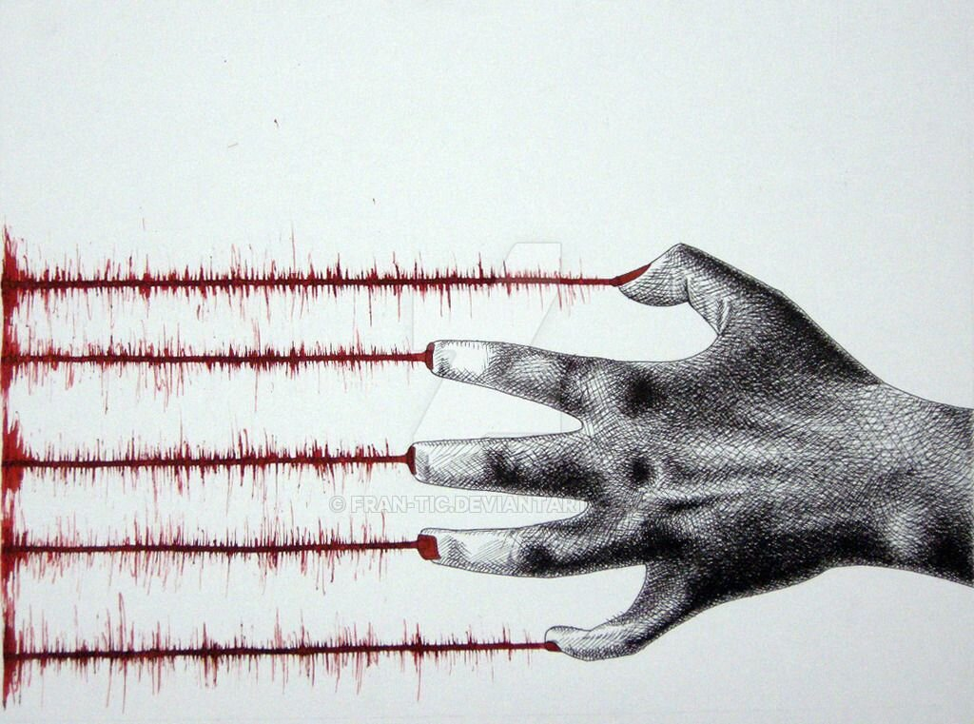
Аутоагрессивное, суицидальное поведение подростка
Суицидальное поведение
— аутоагрессивное поведение, проявляющееся в виде фантазий, мыслей, представлений или действий,
направленных на самоповреждение или самоуничтожение и, по крайней
мере, в минимальной степени мотивируемых явным или скрытым
намерением смерти

Slide 3
Диагностика
Природу саморазрушения у подростков составляют следующие проявления их личности: конфликтный смысл «Я», представление о себе как о зависимой и тревожной личности, стремление к отказу от саморегуляции, действие механизма вытеснения и уход в управляемое извне поведение как способ защиты положительного самоотношения и удовлетворения потребности в социальной поддержке, готовность к социальному взаимодействию при низкой личностной эффективности этого взаимодействия вследствие дефицита коммуникативных способностей и неадекватного восприятия социальных норм
Определить наличие нервно-психической неустойчивости, акцентуации характера, психопатических черт
Зафиксировать наличие высказываний суицидального характера
Оценить возможность суицидальных проявлений в связи с возникшим острым конфликтом, неудачей, вскрытым правонарушением, потерей близкого человека
Выявить факты нервно-психического расстройства, суициды в семье, у родственников
Определить тип семейного воспитания (гипер и гипопротекция, условия эмоционального отвержения, жестоких взаимоотношений, моральной повышенной ответственности)
Определить вероятность скрытого алкоголизма, наркомании и токсикомании
Клиническое интервью, наблюдение, информация, полученная от родителей (законных представителей) и из медицинской документации, MMPI, Шкала Гамильтона, Шкала HADS, патопсихологическое обследование, опросник для родителей, Шкала суицидальных мыслей Бека, Шкала суицидальных интенций Пирса, Шкала Шнейдера
Оценка состояния пациента и его психокоррекция проводится в тесном сотрудничестве с лечащим врачом (психиатром)

Slide 4
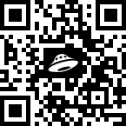
Методическое обеспечение этапа диагностики суицидального риска среди обучающихся
I. ПРОБЛЕМЫ Я
II. ПРОБЛЕМА ДЕТСКО-РОДИТЕЛЬСКИХ ОТНОШЕНИЙ (стили воспитания, манера общения, семейные традиции, факты асоциального поведения, насилия и т.д.)
III. ПРОБЛЕМА СОЦИАЛЬНЫХ ОТНОШЕНИЙ (статус ребенка в учебном коллективе, наличие коалиций, в которые он входит, взаимоотношения с учителями, занятость во внеклассной жизни и т.д.).
IV. ЭКСПЕРТНЫЕ ПСИХОДИАГНОСТИЧЕСКИЕ МЕТОДИКИ ДЛЯ ПЕДАГОГОВ, ИСПОЛЬЗУЕМЫЕ ДЛЯ ВЫЯВЛЕНИЯ ДЕЗАДАПТАЦИИ И СУИЦИДАЛЬНОГО РИСКА У ДЕТЕЙ И ПОДРОСТКОВ
Методики могут быть использованы как на этапе выявления группы суицидального риска, так и в индивидуальной работе педагога-психолога для комплексной и углубленной диагностики обучающегося группы суицидального риска.

Slide 5
Кейс
Подросток 15 лет, две попытки суицида путем отравления таблетками. Родители не знали, никому не говорила. Педагог-психолог ОО не в курсе. Хорошистка, староста класса, проблем в школе нет. В семье - развод родителей, отец – абьюзер, мать на грани нервного срыва. Поступила в отделение с крайне тяжелой формой депрессии, высокодиапазонным профилем по MMPI, риском суицидального поведения выше среднего.
Маркеры, описанные пациенткой: отсутствие интереса к учебе, избегание реальности ( в компах, книгах), апатия, беспокойный сон, срывы, истерики, переживания по поводу себя/ родителей, будущего, тревожность, отсутствие сил и интереса в общении со сверстниками .

Slide 6
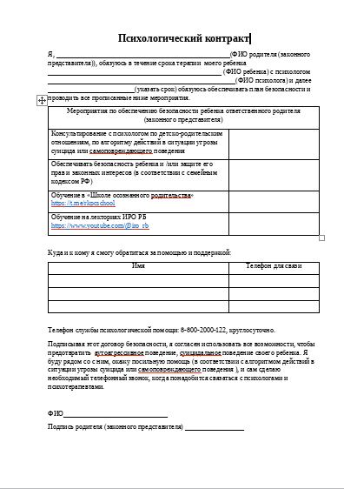
Психологический контракт с родителями (законными представителями)
Психологическое просвещение о возрастных особенностях подростка, о его индивидуальных особенностях, о факторах риска суицидального поведения, маркерах суицидального поведения, алгоритму действий в ситуации угрозы суицида или самоповреждающего поведения
Мероприятия по обеспечению безопасности ребенка
Куда и к кому обратиться за помощью

Slide 7
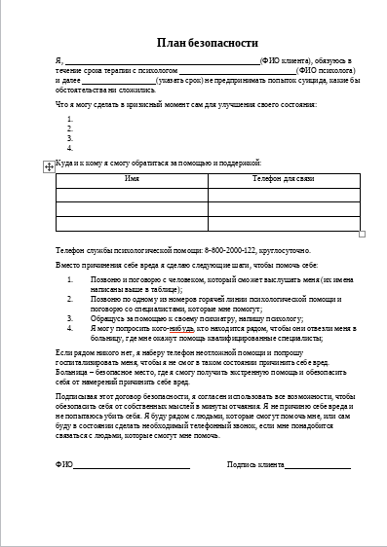
План безопасности для несовершеннолетнего
Выявляются триггеры аутоагрессивного/суицидального поведения
Что можно сделать в кризисный момент для улучшения своего состояния
Куда и к кому обратиться за помощью
Телефоны доверия, психотерапевта, членов семьи, близких друзей, способных оказать поддержку
Чат- бот в телеграмм
https://t.me/psiholog02_bot

Slide 8
Коррекционная работа с ребенком
Обучение методам эмоциональной саморегуляции (дыхательные практики, рефлексопрактика, методика Умовской, массаж антистресс, методы НЛП, методы визуализации, метод Деннисона и др.)
Работа с травматичными переживаними ( ДПДГ, ИНП, НЛП, эмоционально-образной терапии, КПТ и др. )
Групповые занятия (аутогенная тренировка, техники управления эмоциональным состоянием, психологическое просвещение, обсуждение актуальных для пациентов тем)
Другое

Slide 9
Заключение
Медицинский психолог информирует пациента и его близких о симптомах и течении психического расстройства, способах лечения, контроля состояния, стратегиях преодоления стрессовых ситуаций и переживания тяжелых негативных чувств
Терапия с потенциально суицидальным пациентом заканчивается «заключением» открытого контракта, с предоставлением возможности пациенту обратиться за помощью и консультацией в случае необходимости
Рекомендуется психологическая помощью и поддержка педагога-психолога образовательной организации, психологов психологических центров городов/ районов республики

Slide 10
Спасибо за внимание
ГБУЗ РКПЦ Минздрава РБ

